Slide 1
Comment expliquer le traitement inégal des renouvelables dans le futur énergétique africain ?
Sandrine MICHEL, ART-Dev Université de Montpellier sandrine.michel@umontpellier.fr
Des bioénergies pour produire localement
Montpellier, Cirad, 28-30 janvier 2025

Slide 2
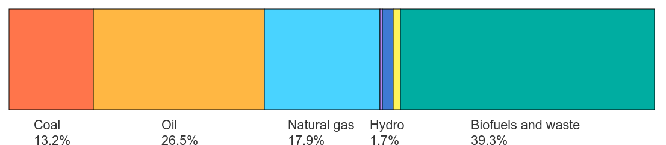
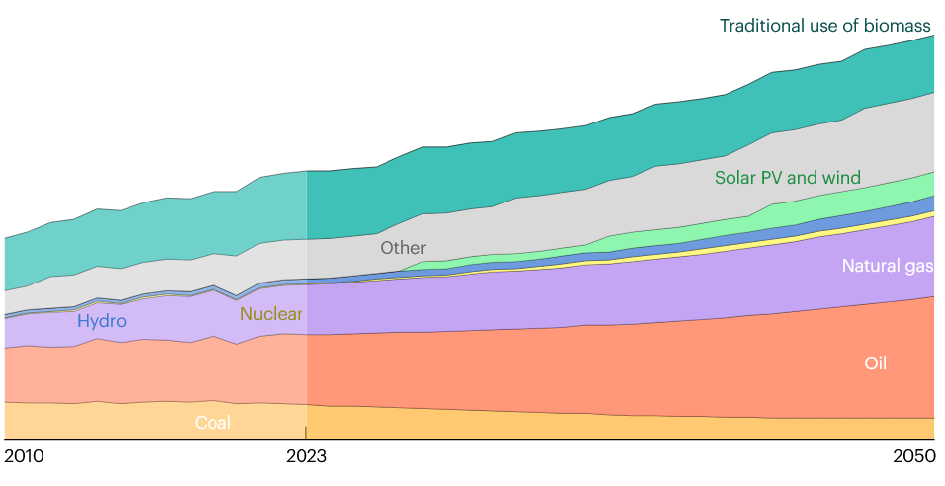
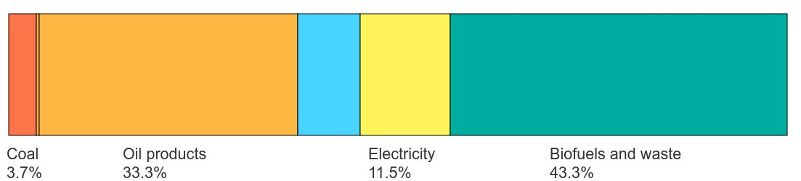

Mise en perspective des mix énergétiques africains
Les bioénergies dans les mix
aujourd’hui (2022)
Les bioénergies dans la
demande anticipée d’énergie - 2050
Scénario à 2050 prolongeant les politiques observées
Production d’énergie par sources
Biofulels and waste
Consommation finale d’énergie par sources
Source : IEA Data service - Licence: CC BY 4.0
Source : IEA (2024) World Energy Outlook : 260
S. Michel : Comment expliquer le traitement inégal des renouvelables dans le futur énergétique africain ? Conférence Des bioénergies pour produire localement, Cirad, 28-30/01/ 2025

Slide 3
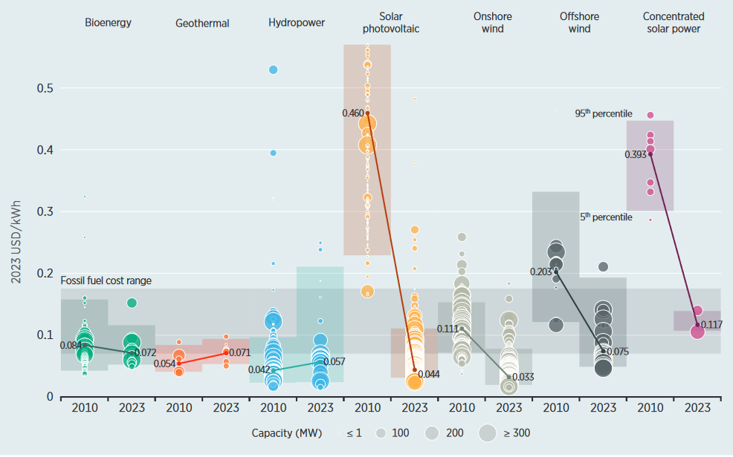
La compétition entre les EnR :
les choix technologiques ont des implications de long terme
Coûts actualisés mondiaux moyens pondérés des capacités de production nouvelles par technologies, 2010-2023
Source : Irena (2024) Renewable Power Generation Costs in 2023 : 35
S. Michel : Comment expliquer le traitement inégal des renouvelables dans le futur énergétique africain ? Conférence Des bioénergies pour produire localement, Cirad, 28-30/01/ 2025

Slide 4
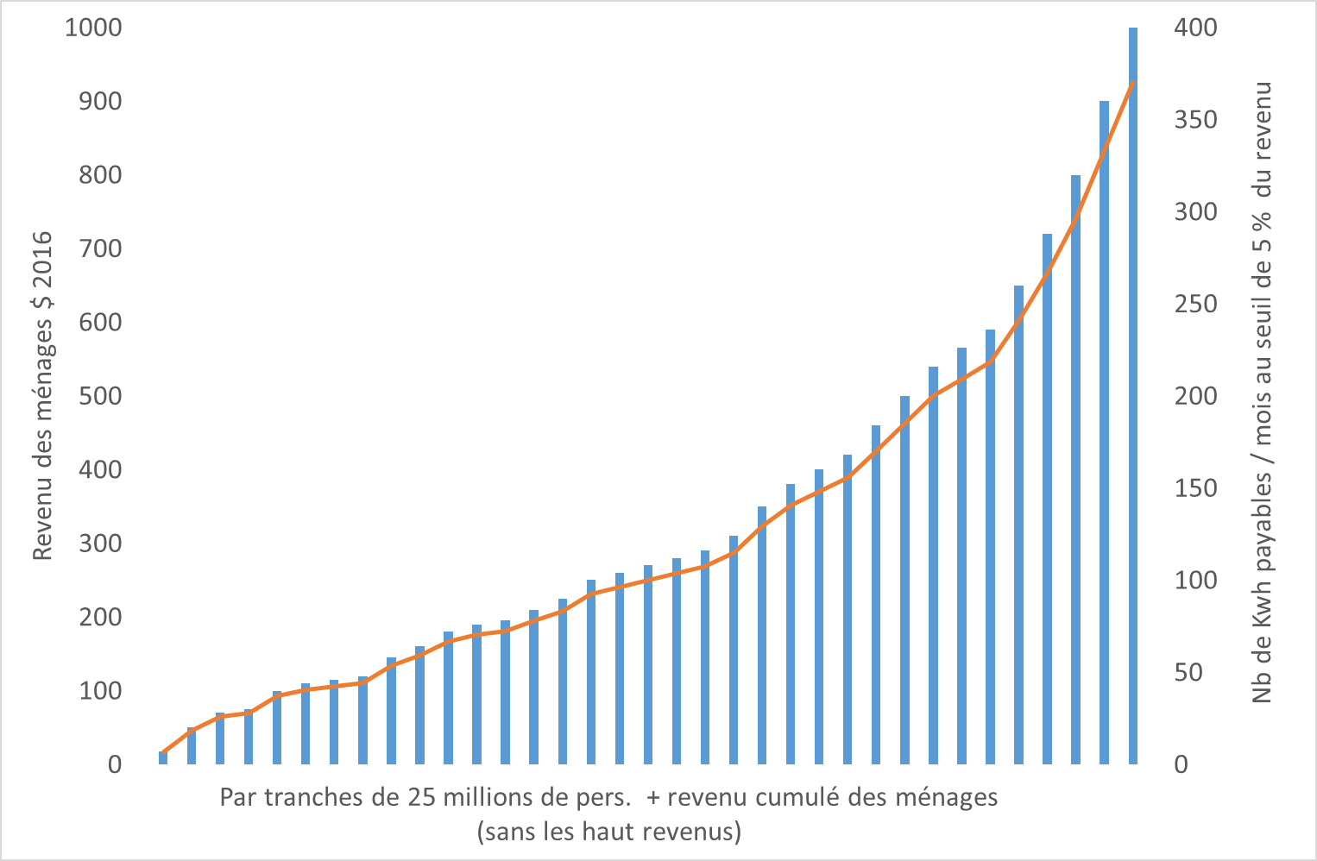

La demande énergétique : la taille du marché
Consommation énergétique dans un contexte de pauvreté
Les niveaux de consommation mensuels (KWh) au seuil de pauvreté d’une facture d’électricité à 5 % du revenu (2016)
Niveau 5 :
C > 250
Niveau 4 :
104< C <250
Niveau 3 :
30 < C <104
Niveau 2 :
6 < C < 30
Auteurs avec Word Bank Development Indicators (Income distribution 2016) + World Bank Multi-tier Matrix for Electricity Consumption
S. Michel : Comment expliquer le traitement inégal des renouvelables dans le futur énergétique africain ? Conférence Des bioénergies pour produire localement, Cirad, 28-30/01/ 2025
Notes:
1,2 milliards de personnes
462 millions < 2,19 $/jour PPA $2020, soit 39 % pop – 2020
Niveau de conso actuelle et anticipée en 2030

